Slide 1
EIPAユースケースWG 検討資料
2020年12月9日
XBRL JAPAN 顧問 三分一信之
三分一技術士事務所 所長
ISO/TC 295 Audit data services 日本代表委員
元 東京大学大学院 情報学環 特任教授

Slide 2
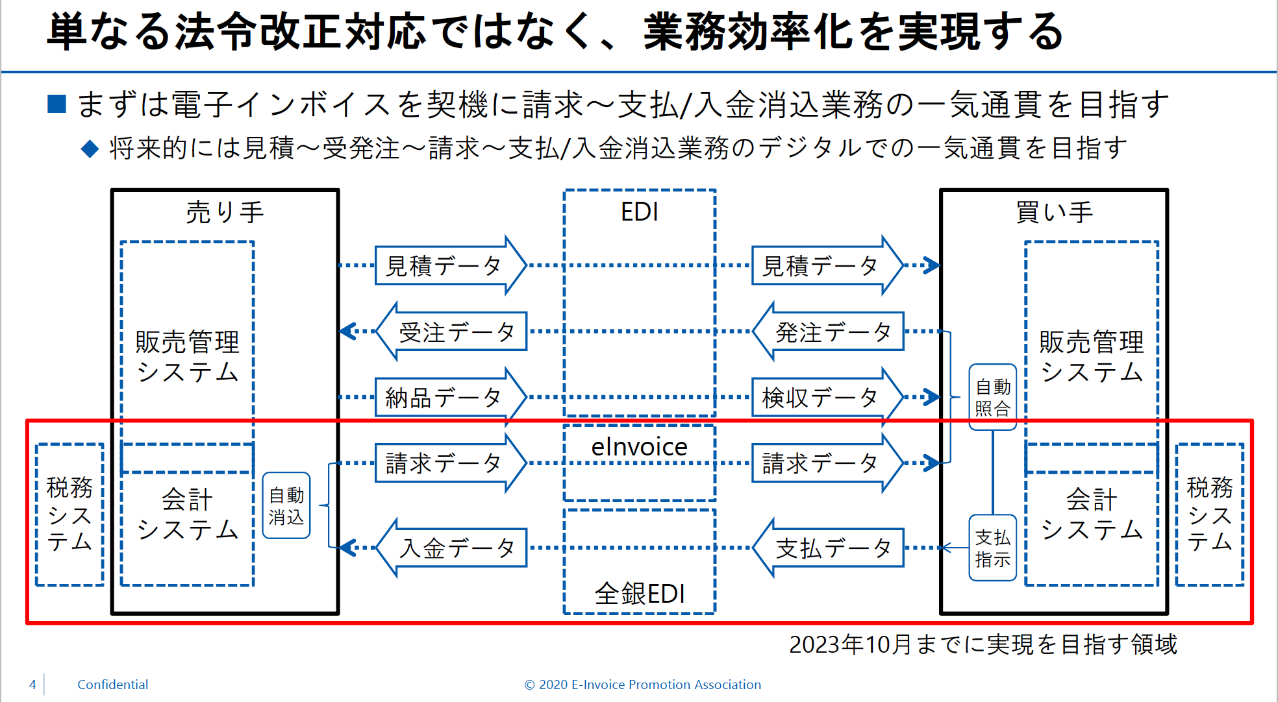

自動
照合
疎通テスト
買い手としては、この照合が完了しないと会計システムへ買掛データを渡せないのでこの自動照合を赤枠内へ移動
電子インボイス推進協議会 第5回標準仕様検討会合 資料
（2020年11月10日）
三分一加筆修正

Slide 3
条件付きでUBL/Peppolをベースとして進める
まずは電子インボイスを契機に
請求～支払/入金消込業務の一気通貫を目指す
将来的には
見積～受発注～請求～支払/入金消込業務のデジタルでの一気通貫を目指す
しかし、電子インボイスを使用した行政の調達システムとしてOpen PEPPOLを導入するだけでは、既に商流で使用されている各業界の標準EDIや電子レシート並びに電子契約書といった多様な形式の電子文書そのものを対象とした電子インボイス標準策定は困難
（既存の各業界の標準EDI をOpen PEPPOLに切替えるとは思えない）
むしろ重点は、
会計システムとのインタフェースとなるデジタルデータの標準化
→日本版コア・インボイスの標準化
→日本対応のPEPPOL国際版（PINT）設計の前提でもある
欧州規格 EN 16931-1コア・インボイスとの比較には不可欠、

Slide 4
これまでの各種フォーマット対応にOpen PEPPOL対応も追加？
適格請求書のためだけに仕組みの変更をしたくない
それぞれの最新版対応も大変なのに
Open PEPPOL
XML Schematron
(データ検証)
業務処理
電子インボイス
UBL 2.1
税務申告
電子インボイス
UN/CEFACTCII
販売管理
ソフト
業界標準EDI
中小企業共通EDI
流通ＢＭＳ ＥＣＡＬＧＡ
会計ソフト
決算報告
電子レシート
ARTS etc.
税務ソフト
電子文書
電子契約書
現行システムでの適格請求書対応
これまでの業務処理フロー

Slide 5
それぞれの仕組みはそのままに、日本版コア・インボイス対応（ 1×n ）すれば個別フォーマットごとの対応（m×n）は不要
Open PEPPOL
XML Schematron
(データ検証)
業務処理データ
業務処理
DXの業務処理フロー
電子インボイス
UBL 2.1
データ検証
標準データ変換
適格請求書
適格返還請求書
適格簡易請求書
日本版
コアインボイス
辞書
日本版
PINT拡張
欧州規格
EN 16931-1
コア・インボイス
日本版
コアインボイス
データ集約
税務申告
電子インボイス
UN/CEFACTCII
O2C
販売管理
ソフト
業界標準EDI
中小企業共通EDI
流通ＢＭＳ ＥＣＡＬＧＡ
P2P
会計ソフト
決算報告
電子レシート
ARTS etc.
INV
税務ソフト
電子文書
電子契約書

Slide 6
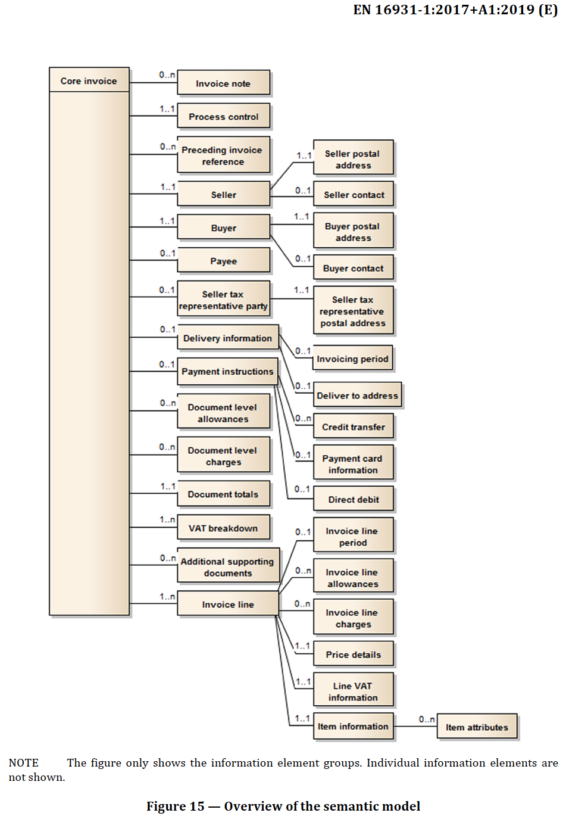
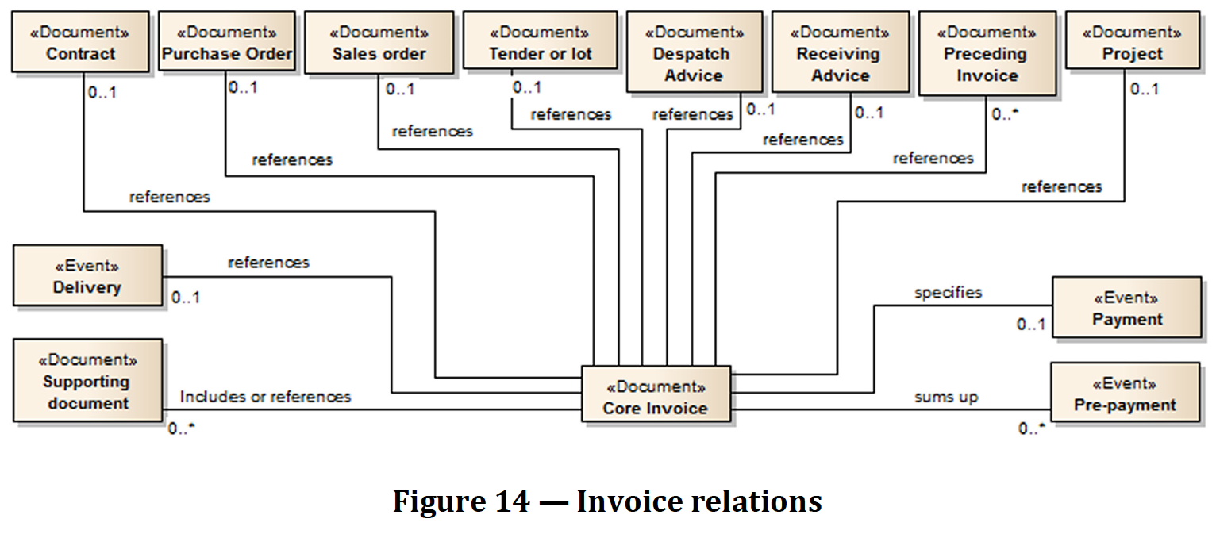
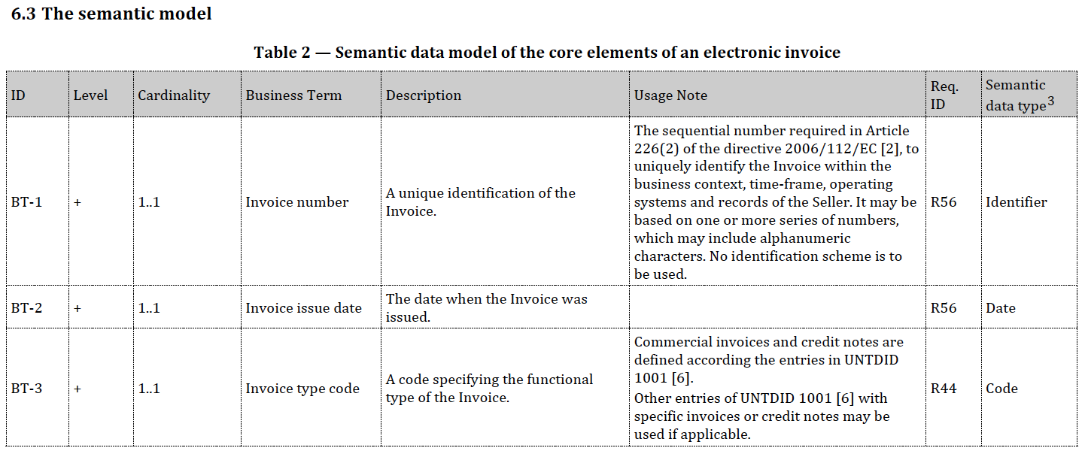
EN 16931-1 Electronic invoicing - Part 1: Semantic data model of the core elements of an electronic invoice
Core Invoice Usage specification
注文書、納品書などの業務文書
とインボイスの関連
欧州規格 EN 16931-1 コア・インボイス
データ項目＆ビジネスルール
データ項目
& 標準コード体系

Slide 7
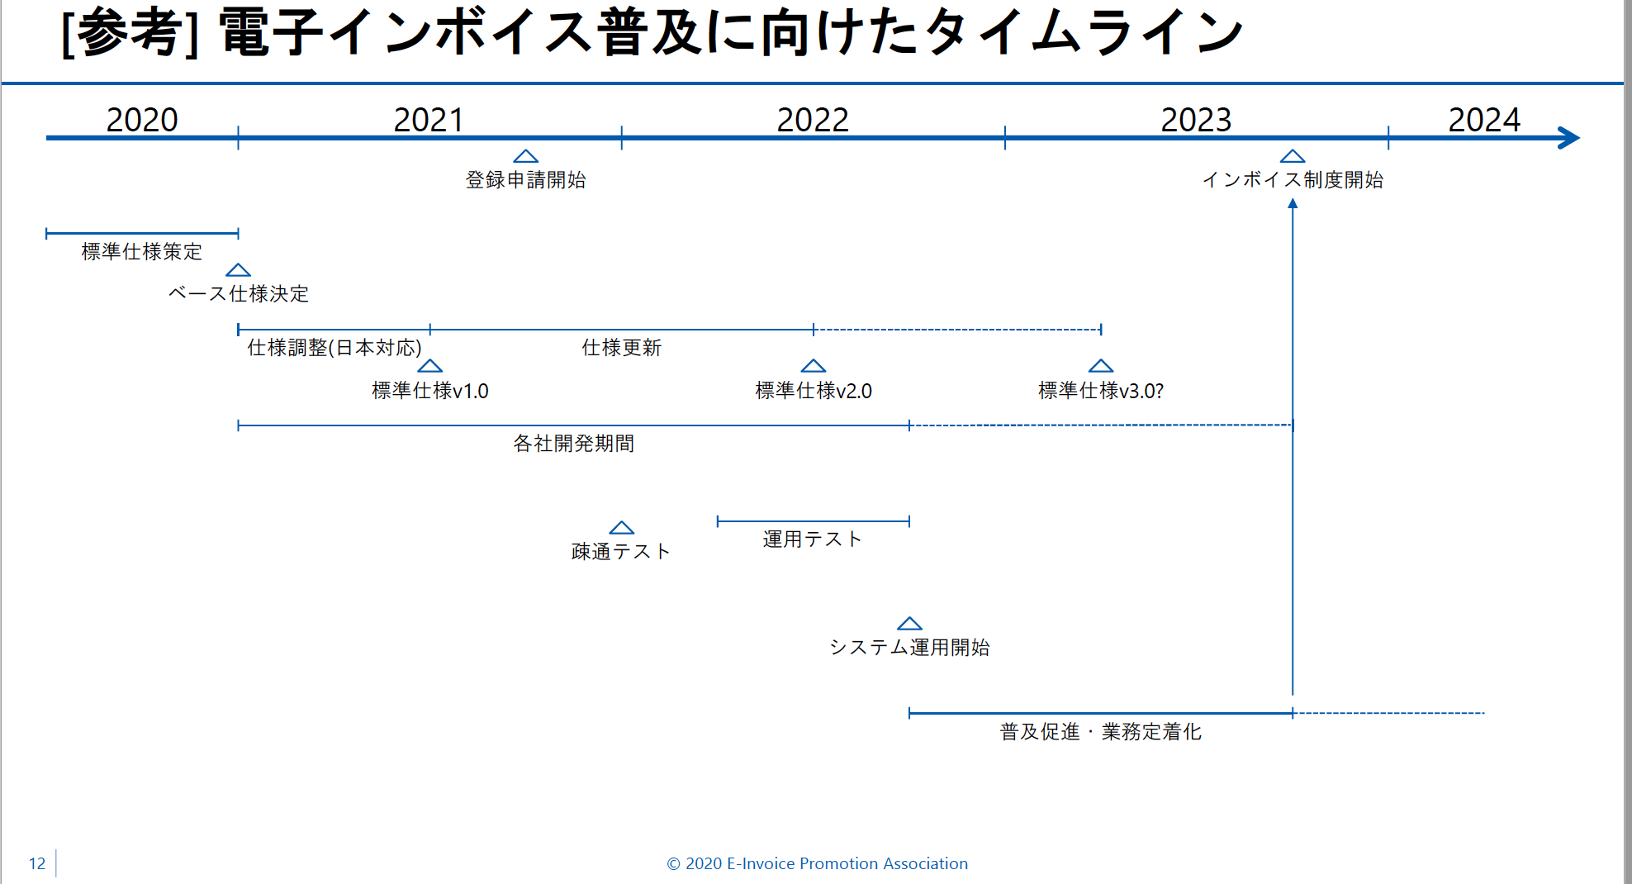
電子インボイス推進協議会 第5回標準仕様検討会合 資料（2020年11月10日）
ご提案
第1ステップ
都度請求書の日本版コア・インボイス策定
→2020年12月末目標
第2ステップ以降
月締の請求書対応PINT拡張検討 … 疎通テストは会計システムとのインタフェース（自動消込/照合）を確認
→2021年9月目標 … EIPA標準仕様v1.0計画に合わせる
行政
→日本版の都度請求書を日本対応PEPPOL国際版（PINT）として設計
→電子インボイス以外の入札、発注、支払いに関係する文書も標準化＋デジタル化
→自治体と企業の取引データも標準化＋デジタル化
民間
→日本版コア・インボイスの共通仕様を業界標準EDI団体も交えて検討継続
→日本版コア・インボイス標準化（データ項目、標準コード、会計語彙の標準化）
→製造業のJIT、月締めの出精値引きや調整・相殺、その他日本流の商慣習を生かしたDX実現

Slide 8
提言
・EIPAは、電子インボイスを契機に請求～支払/入金消込業務の一気通貫を目指す。そして、将来的には見積～受発注～請求～支払/入金消込業務のデジタルでの一気通貫を目指す。
→中小企業も含む日本企業の強みをさらに強化するDXを可能にする
・行政におけるデジタルファースト（手続きのワンストップ化やデータの共有）
・フォーマットの標準化の前に、デジタルデータ辞書（コア・モデル）の標準化
物理フォーマットは、技術の進歩に応じて変わるが論理モデルは不変
→日本版コア・インボイス・モデル
→会計における標準データ辞書（標準語彙や標準コードの定義）
・具体化のための標準データ変換については、コア・メンバでレビューを計画

